Slide 1
دور جامعة جنوب الوادى فى خدمة قضايا المجتمع د / محسوب عبد القادر رئيس مجلس قسم علم النفس التربوى ونائب مدير مركز ضمان الجودة والتأهيل للاعتماد بالجامعة

Slide 3
رؤية الجامعة

Slide 4
رسالة الجامعة

Slide 5
شعار الخطة
Strategic Plan : Aim Higher and Achieve More

Slide 6
نموذج التخطيط الاستراتيجى للجامعة

Slide 7
Where will we be in the future ?
WHERE
How Do We Get Their?
HOW
SVU Strategic Plan
NOW
South Valley University – Strategic Planning Model

Slide 8
الغايات الاستراتيجية للجامعة
الغاية الأولى : تميز التعليم والتعلم
الغاية الثانية : تحسين وتطوير البحث العلمى
الغاية الثالثة : بناء شراكات فعالة
الغاية الرابعة : تطوير القدرة المؤسسية للجامعة وتحسين بنيتها التحتية

Slide 9
مبادرات لبناء شراكات فعالة

Slide 10
مبادرات بناء شراكات فعالة
دراسة إحتياجات القطاعات الشريكة
تفعيل المراكز والوحدات ذات الطابع الخاص
تسويق خدمات الجامعة

Slide 11
نماذج من جهود الجامعة لخدمة المجتمع

Slide 12
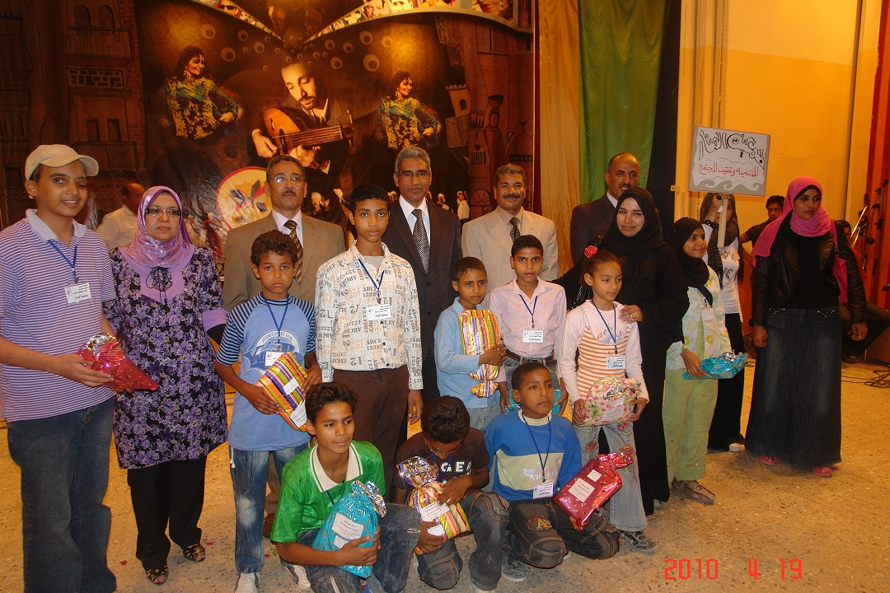
احتفالية كلنا معك ... الجمعيات الأهلية والمؤسسات الخيرية

Slide 13
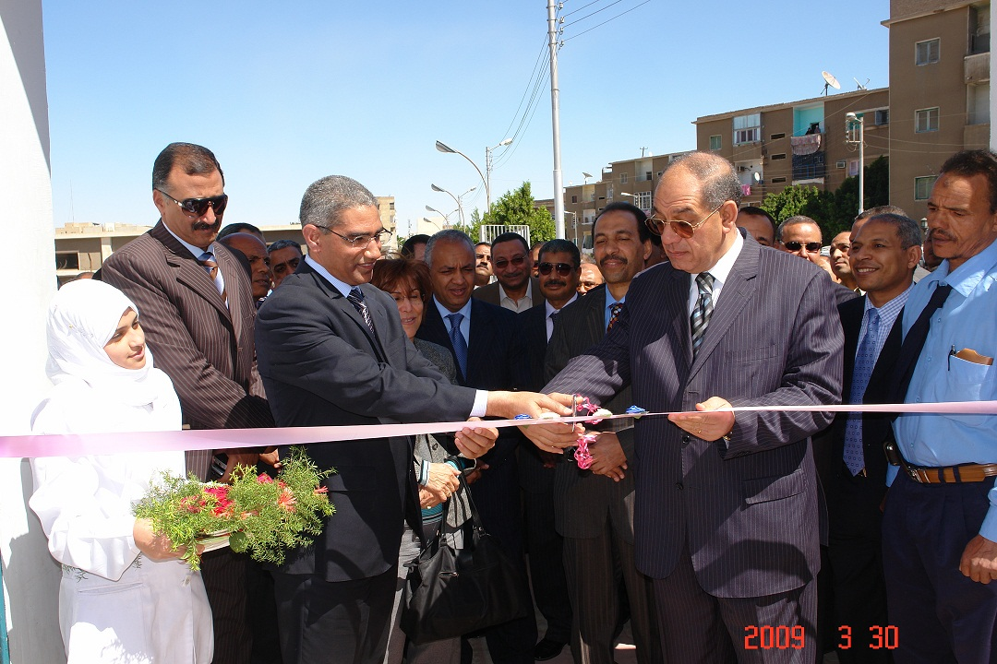
افتتاح العيادات الخارجية بمستشفى الجامعة

Slide 14
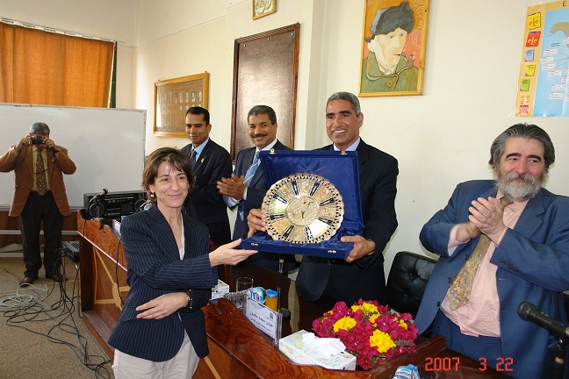
افتتاح مركز اللغة الأسبانية بالجامعة

Slide 15
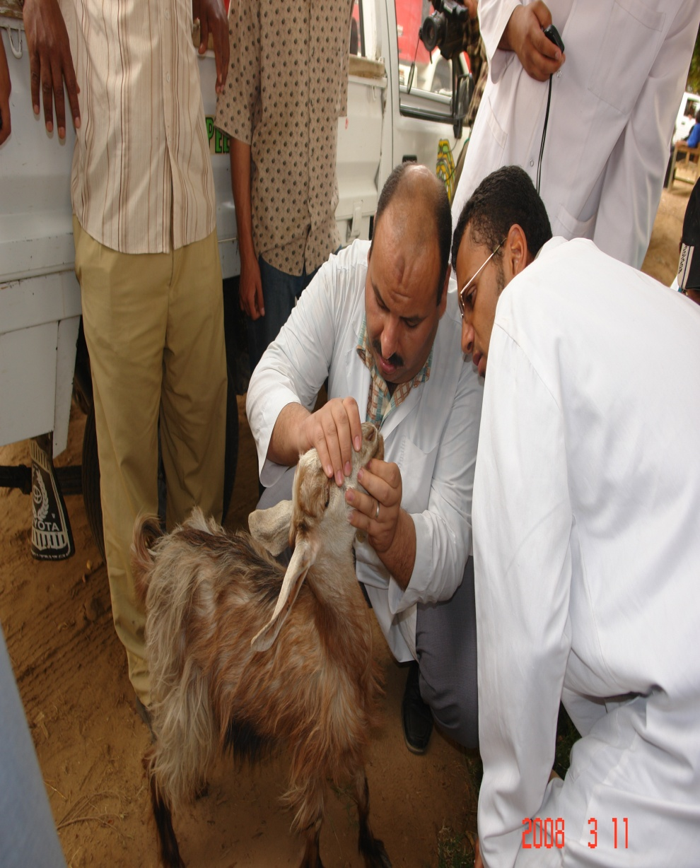
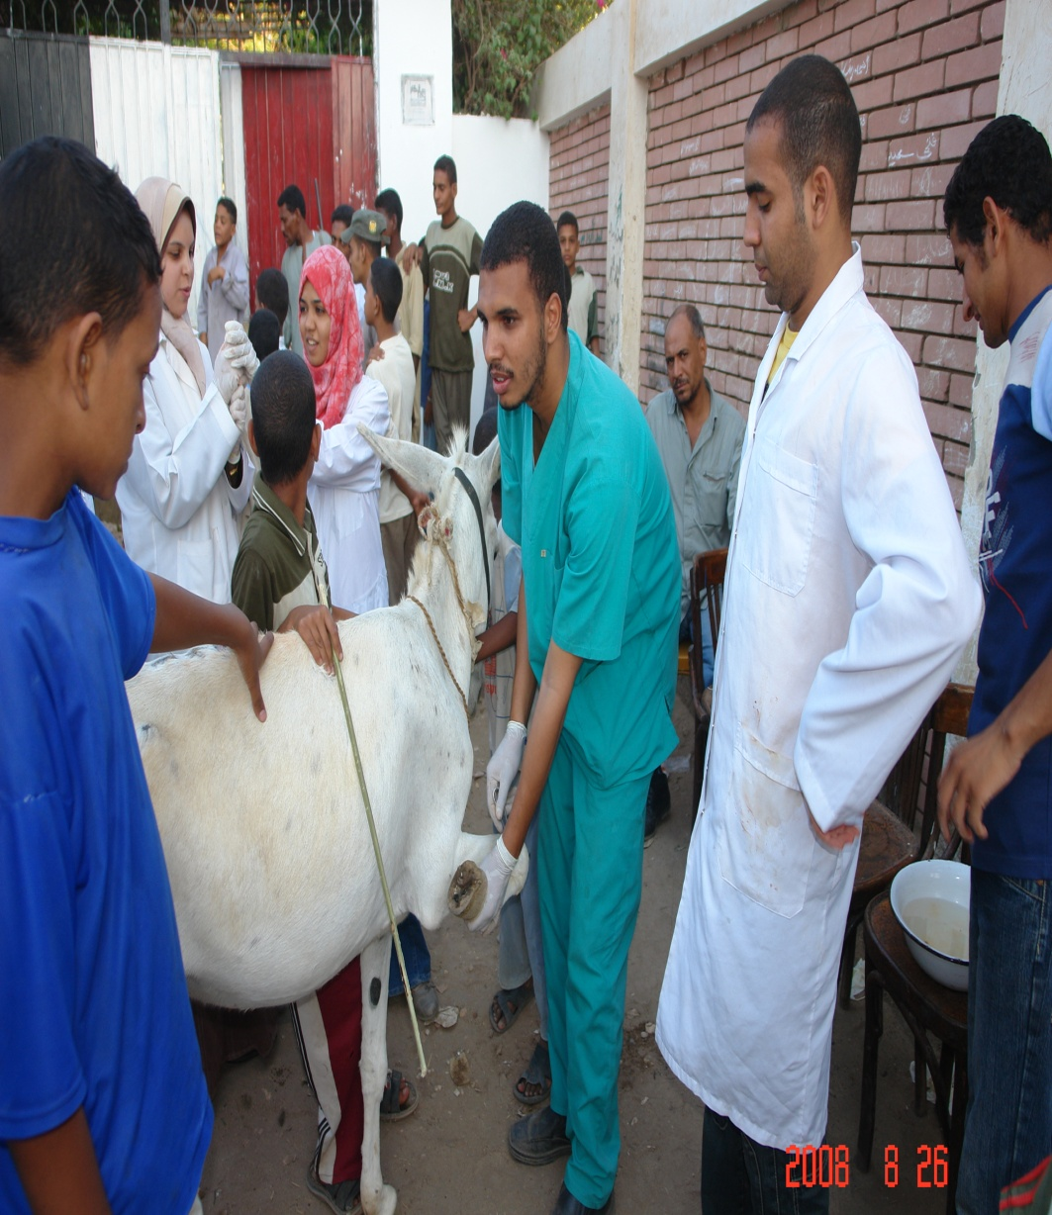
القوافل البيطرية

Slide 16
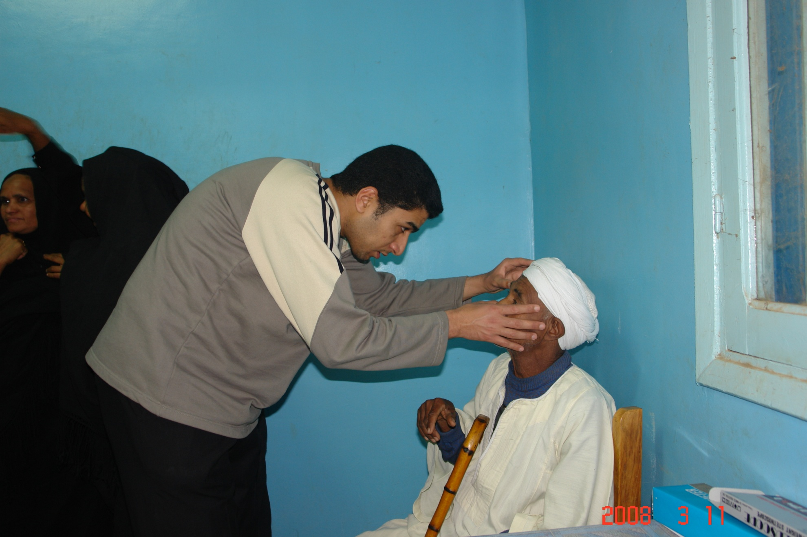
القوافل الطبية

Slide 17
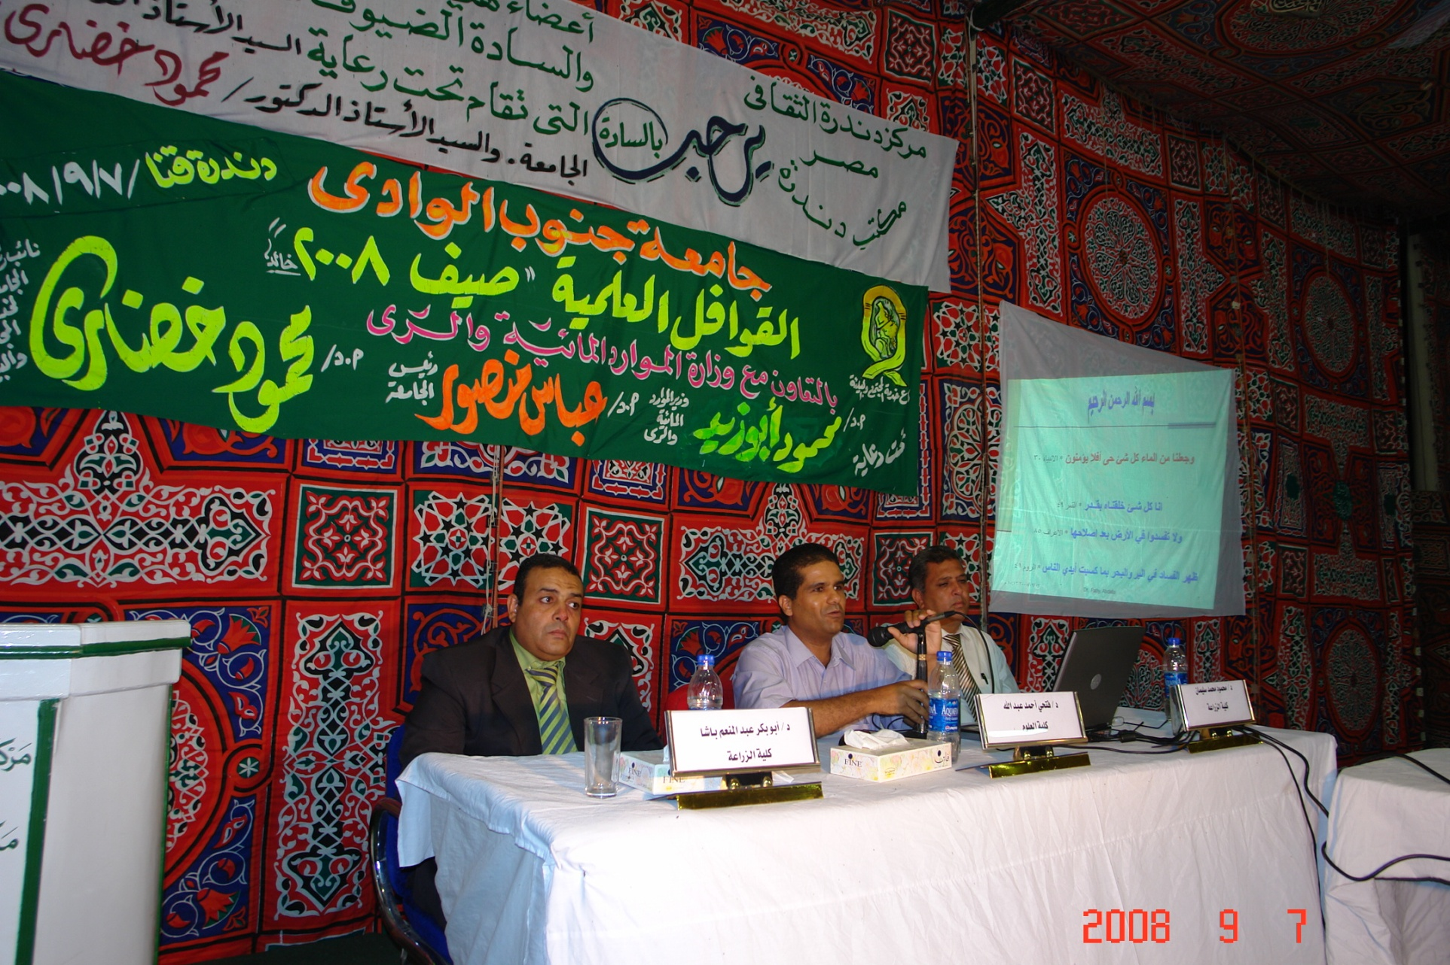
القوافل العلمية

Slide 18
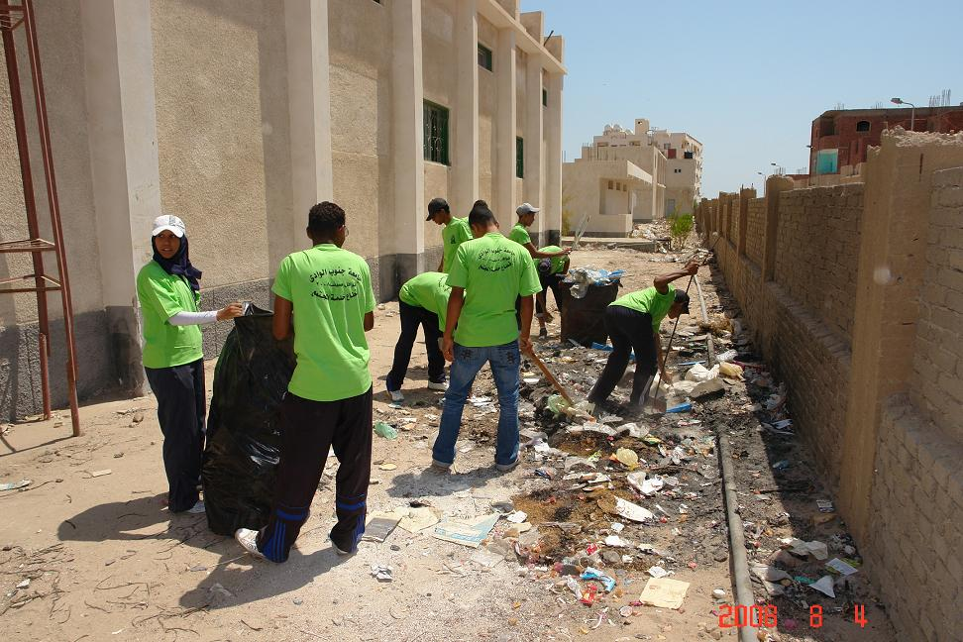
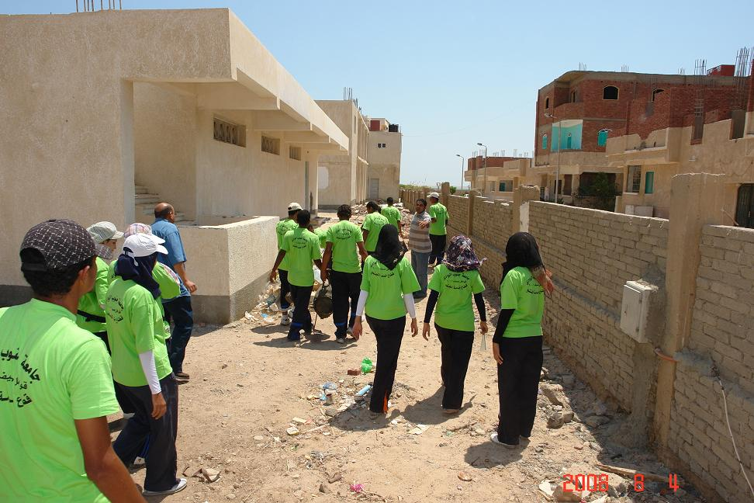
القوافل الرياضية والنظافة

Slide 19
بعض المراكز والوحدات ذات الطابع الخاص
مركز اللغة الإنجليزية بكلية الآداب
مركز المعلومات بجامعة جنوب الوادى
مركز تنمية قدرات أعضاء هيئة التدريس ومعاونيهم
مركز ضمان الجودة بالجامعة
الوحدة ذات الطابع الخاص بكلية الزراعة

Slide 20
بعض المراكز والوحدات ذات الطابع الخاص
المراكز ذات الطابع الخاص بكلية التربية
الوحدات المنبثقة عن وحدة الجودة بكلية العلوم بقنا

Slide 21
سدد الله خطى الصادقين

